Slide 1
ФАСИЛИТАТИВНАЯ ПЕДАГОГИКА

Slide 2

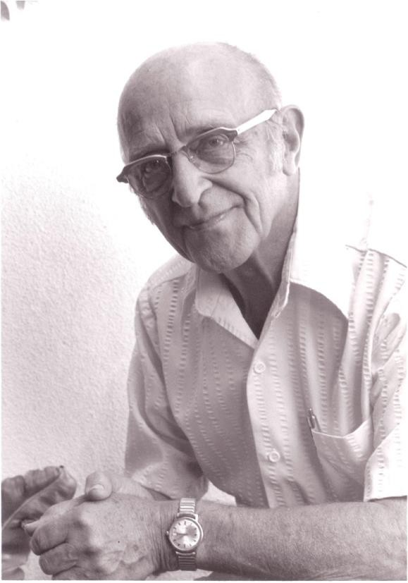
Фасилитация (от английского facilitate – помогать, облегчать, facilitator, от лат. facilis — «лёгкий, удобный») –
способ осуществления обучения, при котором наставник занимает позицию помощника и помогает ученику самостоятельно находить
ответы на вопросы и/или осваивать новые навыки.
«Человек — есть не то, что он есть, а то, чем он может стать». Ресурс развития человека заложен в нем самом». (К. Роджерс)

Slide 3
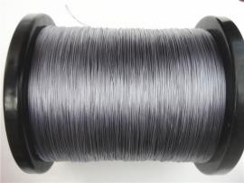
Н.Триплет
Динамогенный фактор
К.Френе, В.М.Бехтеров
Присутствие наблюдателя существенно влияет на осуществление любой практической деятельности +-
Роберт Зайонц
эффект фасилитации имеет место в случае простой механической деятельности, а ингибиции в ситуации интеллектуально сложной
1965 статья «Социальная фасилитация»
К. Левин
Наблюдатели или участники должны восприниматься как люди, способные оценить деятельность испытуемого

Slide 4
Пространство фасилитации
– социальное взаимодействие в процессе совместной
деятельности и общения,
  - личностного взаимодействия при переходе к персонифицированным отношениям и индивидуального развития
Фасилитация
Социальная повышение скорости и продуктивности деятельности личности вследствие актуализации в сознании образа другого человека или группы, выступающего в качестве соперника или наблюдателя за действиями | Педагогическая усиление продуктивности образования и развития субъектов педагогического процесса за счёт особого стиля общения и личности педагога | Психологическая процесс снятия барьеров на пути развития личности, создание ситуации успеха, безопасности, облегчение жизнепроявлений человека

Slide 5


Архитектура фасилитативной педагогики
Константин Дмитриевич Ушинкий
Лев Николаевич Толстой
Пётр Фёдорович Каптерев
Василий Порфирьевич Вахтеров
Константин Николаевич Вентцель
Павел Петрович Блонский
Ирина Алексеевна Зимняя
С.Я.Ромашина
Интеграция
Гуманизация
Дифференциация и индивидуализация
Демократизация
Фасилитативная педагогика оформляется под воздействием смены парадигм образования

Slide 6

Реализация особого стиля общения педагога, влияния на личность ученика
Диалогичность. Акцент на развитии личности в процессе освоении культуры
(В.А.Петровский) отраженная субъектность педагога определённым образом формирует его позиции и
взгляды на характер взаимодействия с обучающимися

Slide 7


Ориентир –
человекосообразность в единстве
природосообразности
Соответствие содержания образования модели культуры
Соответствие содержания
образовательной структуре личности и логике развития субъекта
Структура компетентности педагога | Структура опыта (СО) | Структура личности
Мотивационная «ХОЧУ» | Эмоционально - ценностое отношение | Аффектно - волевая
Теоретическая «МОГУ» | знания | когнитивная
Технологическая «ДЕЛАЮ» | Опыт осуществления известных способов деятельности | Действенно- практическая
Результативная «ПОЛУЧАЮ» | Опыт творческой деятельности | Рефлексивно-творческая

Slide 8
Назначение фасилитативной педагогики – выявление закономерностей взаимосвязанной деятельности педагога и обучающегося.
Эффекты: развитие, со-развитие, саморазвитие
взаимодействующих субъектов.
Сущность педагогической фасилитации –
гармонизация взаимосвязанной деятельности
преподавания и учения.
Средства: помощь, поддержка, сопровождение самостоятельного осмысленного учения.

Slide 9
Образование | Реактивное |  |  | Спонтанное
Концепции | авторитарная | манипулятивная |  |  | фасилитативная
Парадигма | ЗУН | запомнил, сделал, забыл |  |  | Три «П» Понять Простить Принять
Способы управления | Традиционное воздействие |  | Со-управлени взаимодействие |  |  | Самоуправление самовоздействие
технологии | Традиционный подход | Личностно- ориентированный подход |  |  | Личностно- деятельностный подход
Управляемые процессы | обучение воспитание развитие | Взаимо – обучение воспитание развитие |  |  | Само – обучение воспитание развитие
Алгоритмы | жёсткие | ситуативные |  |  | спонтанные
Результат | Адаптация субъекта | Интеграция личности |  |  | Индивидуализация (индивидуальности)

Slide 10
Ромашина С.Я.
«Фасилитация» – способ образовательного взаимодействия, при котором все его участники, могут вести
себя естественно, принимать других людей и рассчитывать на принятие, стремиться к взаимопониманию и согласовывать свои позиции
посредствам диалога.

Slide 11


Предмет Объект | Понять | Простить | Принять | Структуры личности
Они | Активное эмпатическое слушание | Доверие | Конгруэнтност ь | Направленность
Мы | Понимание | Толерантность | Безоценочное принятие | Компетентность
Я | Открытость | Безусловное позитивное отношение | Рефлексия | Профессионально важные и значимые личностные качества (новообразования)
Представленная структура фасилитации является линейной, которая расходится по трем векторам они - мы - я, т.е. направленность фасилитации на себя, других, сам процесс взаимодействия фасилитатора с детьми. На каждом этапе активизируются разные качества человека и совсем не обязательно отмеченные авторами, последовательность этапов также возможна несколько иная. В частности, К. Роджерс отмечал, что конгруэнтность или есть или ее нет, для ее проявления не нужно понимать, прощать и пр.

Slide 12
+
Акценты
Какие д.б. достигнуты
цели
Кто д.б. вовлечён Как д.б. разработан процесс
Какая д.б. модель
Как д.б. использованы
ресурсы участников
Как распределить вовлеченность и их потенциал
Как создать
благоприятную рабочую
атмосферу
понимание
вовлеченность
действие

Slide 13
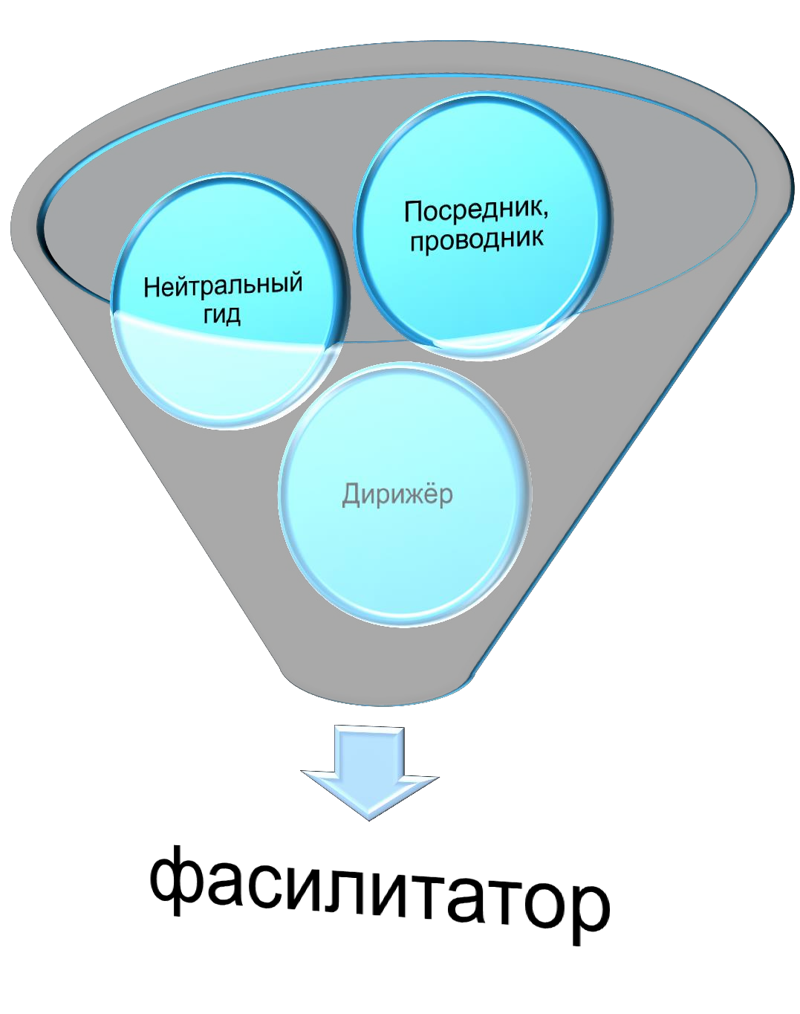

Slide 14
Правила:
Сущность
Демонстрировать доверие.
Помогать формулировать
цели.
Исходить из того, что у детей есть мотивация к учению.
Выступать источником опыта.
Обладать эмпатией.
Быть активным участником
группы.
Открыто выражать свои
чувства.
Владеть стилем неформального общения.
Обладать положительной самооценкой, проявлять эмоциональную уравновешенность, уверенность,
жизнерадостность .
Развитие субъекта в образовании при условии опоры на
личностный опыт
обучающегося и веру в его возможности и способности
?

Slide 15
Какими умениями должен обладать фасилитатор?
Педагог Учитель Тьютор
?

Slide 16
- всегда давать ясные, понятные и продуманные инструкции;
- дожидаться тишины и внимания, прежде чем
начать говорить.
- разбивать длинные инструкции на шаги,
чтобы не запутать и не перегрузить внимание учеников;
- стараться предугадать поведение учеников
при выполнении заданий;
- обеспечивать обратную связь, чтобы понять,
насколько ученики поняли задание.
Умение
инструктировать
всегда быть в курсе того, что делают ученики;
переходить о группы к группе и слушать, о чем
говорят ученики, как идет обсуждение,
наблюдать за участием каждого в работе. При этом вмешиваться только в самых крайних случаях, записывать свои наблюдения и
думать над тем, когда и как нужно будет вмешаться, чтобы помочь группе работать более эффективно;
Умение наблюдать:

Slide 17
- задавать вопросы, на которые существует несколько правильных ответов;
- начинать обсуждение ответов сначала в паре, потом в малой группе и только после этого со всем классом;
- задавать вопросы всем ученикам;
- использовать навыки активного слушания;
- избегать соблазна немедленно перебить или исправить ученика;
- высказывать безоценочные суждения;
- в случае неверного ответа переадресовывать вопрос другим
ученикам;
- предлагать ученику обобщить мысли другого ученика;
- предлагать ученикам «распаковывать способ мышления», рассказать как они думали, когда приходили к решению;
- поощрять учеников задавать вопросы друг другу.
Умение задавать вопросы:
Приемы поддержки учеников:
Будьте позитивны
Обращайте внимание на сильные стороны
Поощряйте учеников стремиться к совершенствованию
Будьте конкретны в оценке поведения
Поддерживайте старание и усилия
Умение поддержать
ученика.

Slide 18





Фасилитатор вмешивается для того, чтобы:
  Обеспечить обратную связь во время работы
над проектом
Обеспечить точное соответствие требованиям
Умение
вмешаться в происходящее
программы
Проверить, правильно ли его понимают
Помочь развитию отношений сотрудничества
между учениками
  Улучшить процесс
Восстановить справедливость
  Помочь прояснить
Помочь пересмотреть приоритеты
  Помочь в конфликтной ситуации
Напомнить о правилах группы
Что сказать
Как сказать
Когда сказать
Кому сказать
Зачем сказать

Slide 19


